Slide 1

Introdução à Qualidade
Aula 02
Qualidade no processo e desenvolvimento de softwares
Vivian Pedó – profeviv@framers.com.br

Slide 2
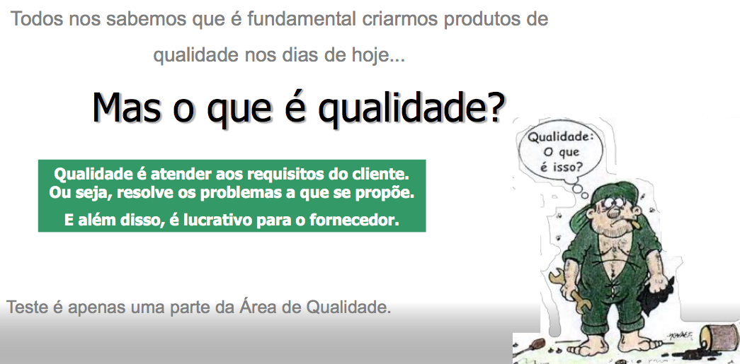
Qualidade O que é?

Slide 3

Qualidade Onde ela entra

Slide 4

Qualidade Onde ela entra
Gestão Ambiental

Slide 5




Qualidade Onde ela entra
E muitos outros...

Slide 6



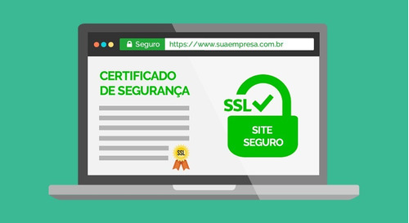

Qualidade De software também tem ???

Slide 7
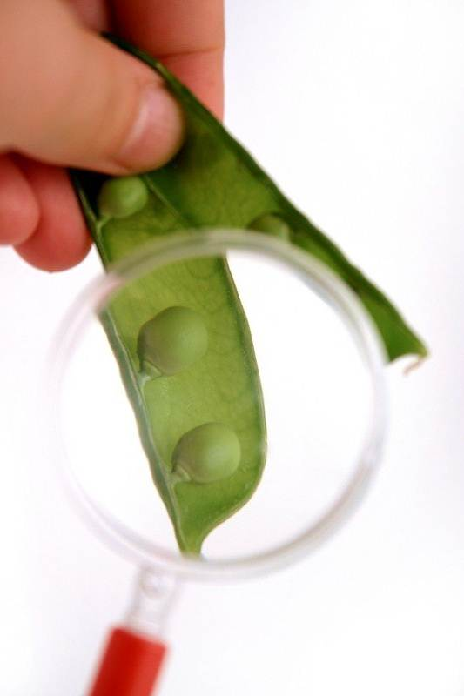
Qualidade O que é?
É um conceito subjetivo relacionado diretamente às percepções de cada indivíduo.
Cultura, tipo de produto ou serviço prestado, necessidades e expectativas influenciam diretamente nesta definição.

Slide 8

Fatores que influenciam
Adequação ao uso
Relação custo / benefício
Conformidade com as exigências do cliente
Valor agregado (marca)

Slide 9

Definições técnicas
Produto ou serviço que atende aos requisitos do cliente.
Metodologia e Processos
Produto ou serviço livre de deficiências.
Testes

Slide 10

Expectativas do Cliente

Slide 11

O Que se espera características universais
Útil
Confiável
Resistente / durável
Menor custo
Rapidez na entrega
Design
Atendimento

Slide 12
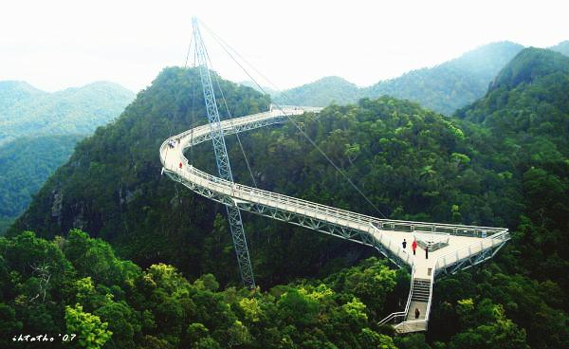
O Produto é uma ponte

Slide 13

O Produto é uma ponte

Slide 14
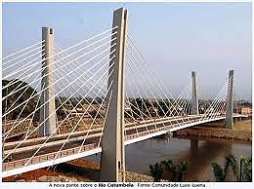
O Produto é uma ponte

Slide 15

O Produto é uma ponte

Slide 16
O Produto é uma ponte
Qual a sua ponte escolhida ?

Slide 17
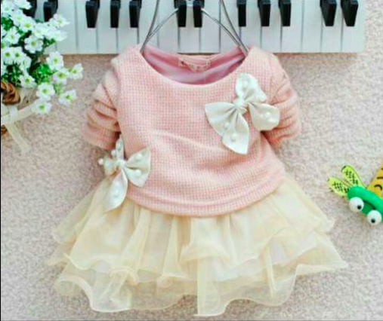
O Produto é um vestido

Slide 18
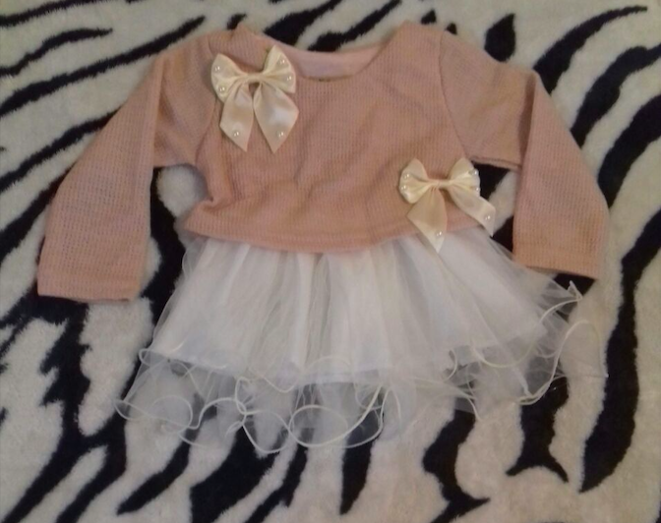
O Produto é um vestido

Slide 19
O Produto é um vestido
Você vê a qualidade ?

Slide 20
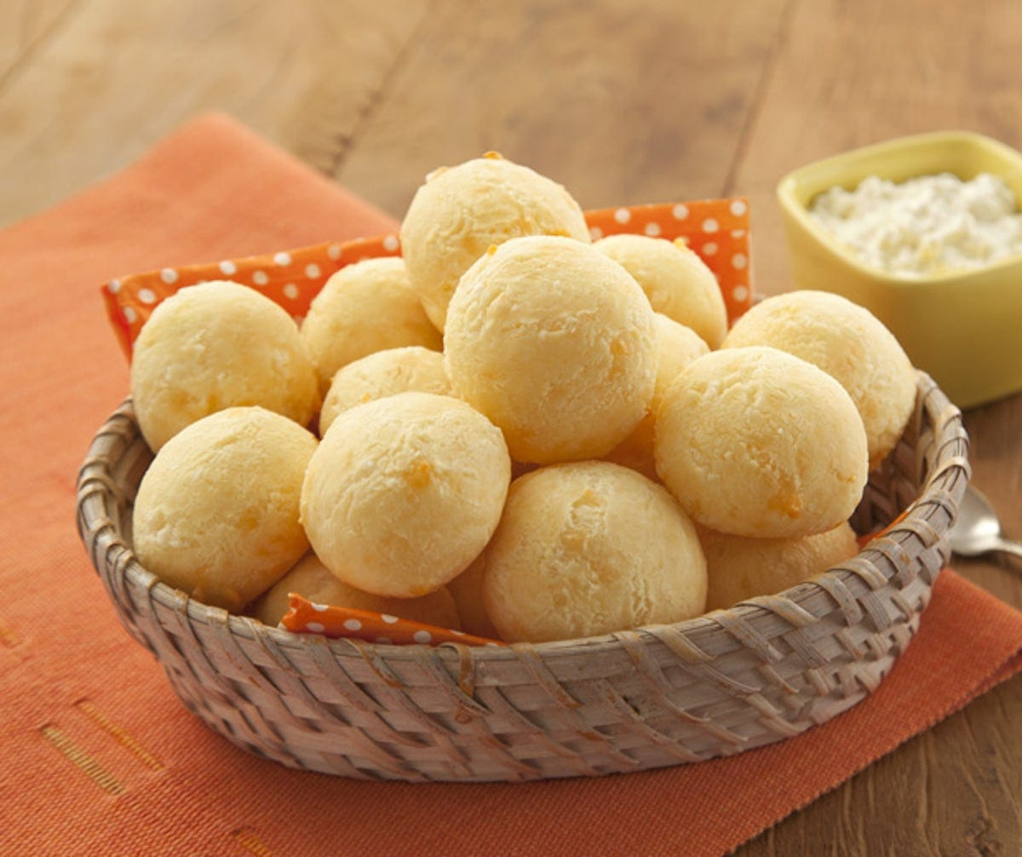
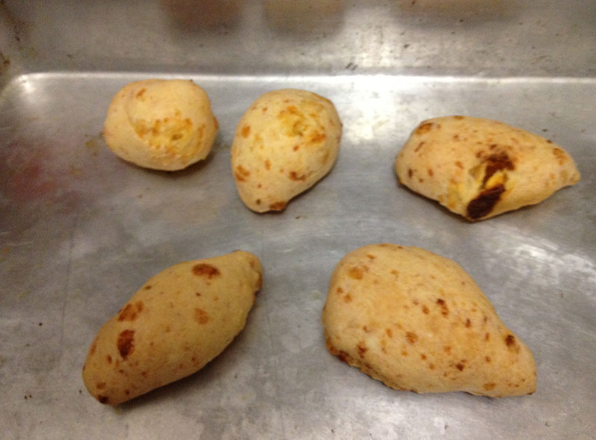
O Produto é pão de queijo

Slide 21
O Produto é pão de queijo
R$ 10,00 cada
R$ 2,00 cada

Slide 22
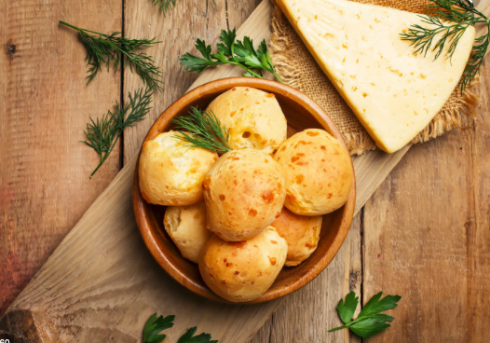
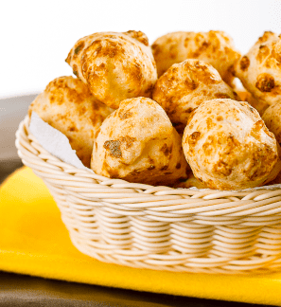
O Produto é pão de queijo
Qual o objetivo ?

Slide 23
O Processo de desenvolvimento

Slide 24
Metodologia de desenvolvimento
Desenvolvimento em cascata
Desenvolvimento por processo
Desenvolvimeno ágil
Desenvolvimento remoto

Slide 25
Metodologia de desenvolvimento
Porquê nunca dá tempo de fazer certo mas sempre dá tempo de refazer ?

Slide 26
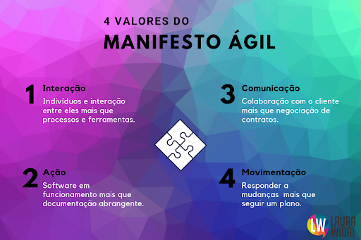
Práticas Ágeis de desenvolvimento
13/11/2001 em Utah
Kent Beck, Mike Beedle, Arie van Bennekum, Alistair Cockburn, Ward Cunningham, Martin Fowler, James Grenning, Jim Highsmith, Andrew Hunt, Ron Jeffries, Jon Kern, Brian Marick, Robert C. Martin, Steve Mellor, Ken Schwaber, Jeff Sutherland, Dave Thomas.
Manifesto para o
desenvolvimento ágil
de software

Slide 27

Práticas Ágeis de desenvolvimento
Entregas curtas;
Estimativas e quebra de atividades envolvendo desenvolvedores;
Reuniões diárias;
Retrospectiva;
Envolvimento do cliente;
Kanban;
Burndown;
Conceito de times.

Slide 28
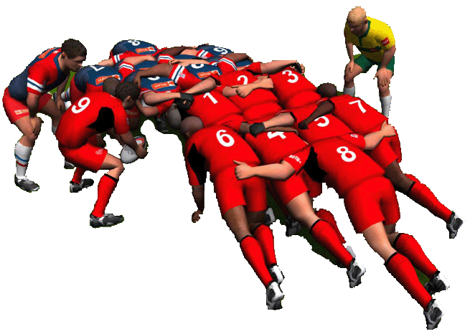
Conceitos de Times no desenvolvimento
Equipe próxima e integrada;
Bons canais de comunicação;
Decisões tomadas rapidamente;
Forte colaboração entre os membros da equipe;
Paixão e trabalho duro;
Respeito;
Sentimento real de comprometimento;
Gerentes treinadores.

Slide 29

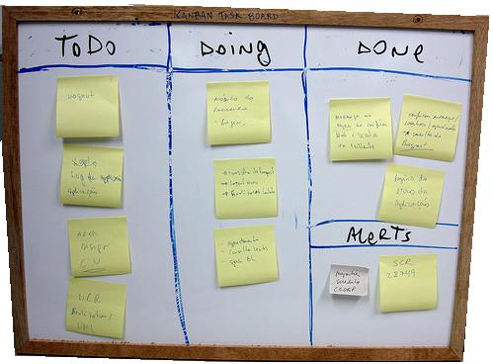
Acompanhamento da equipe
Reuniões de Andamento

Slide 30
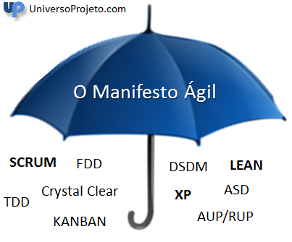
Práticas Ágeis de desenvolvimento

Slide 31
Gerencia de Configuração no controle de versões
Muitos problemas de desenvolvimento de software são causados por falta de controle de versão. Faça uma avaliação rápida da situação da sua equipe de desenvolvimento:
Alguém já sobrescreveu o código de outra pessoa por acidente e acabou perdendo as alterações?
Tem dificuldades em saber quais as alterações efetuadas em um programa, quando foram feitas e quem fez?
Tem dificuldade em recuperar o código de uma versão anterior que está em produção?
Tem problemas em manter variações do sistema ao mesmo tempo?
Notes:
Se alguma das perguntas acima teve um sim como resposta, então sua equipe necessita urgentemente de um sistema para controle de versão.

Slide 32
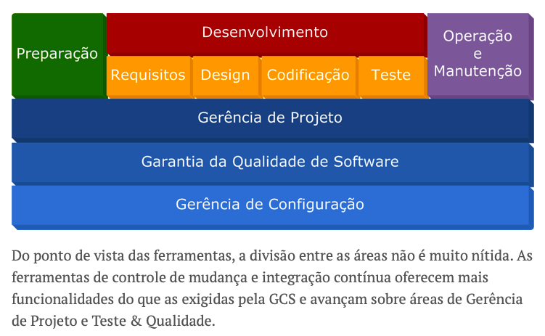
Gerencia de Configuração no controle de versões
https://blog.pronus.io/posts/o-que-eh-gerencia-de-configuracao-de-software/
Notes:
Fonte: https://blog.pronus.io/posts/o-que-eh-gerencia-de-configuracao-de-software/

Slide 33

Gerencia de Configuração no controle de versões
Alguns…
SVN Tortoise
VSS
GIT
Notes:
tualmente, estão disponíveis diversas opções, e as melhores são open source. Além disso, há dois tipos de controle de versão que podem ser escolhidos: centralizado (Subversion, por exemplo) e distribuído (Exemplos: Mercurial e o Git).

Slide 34
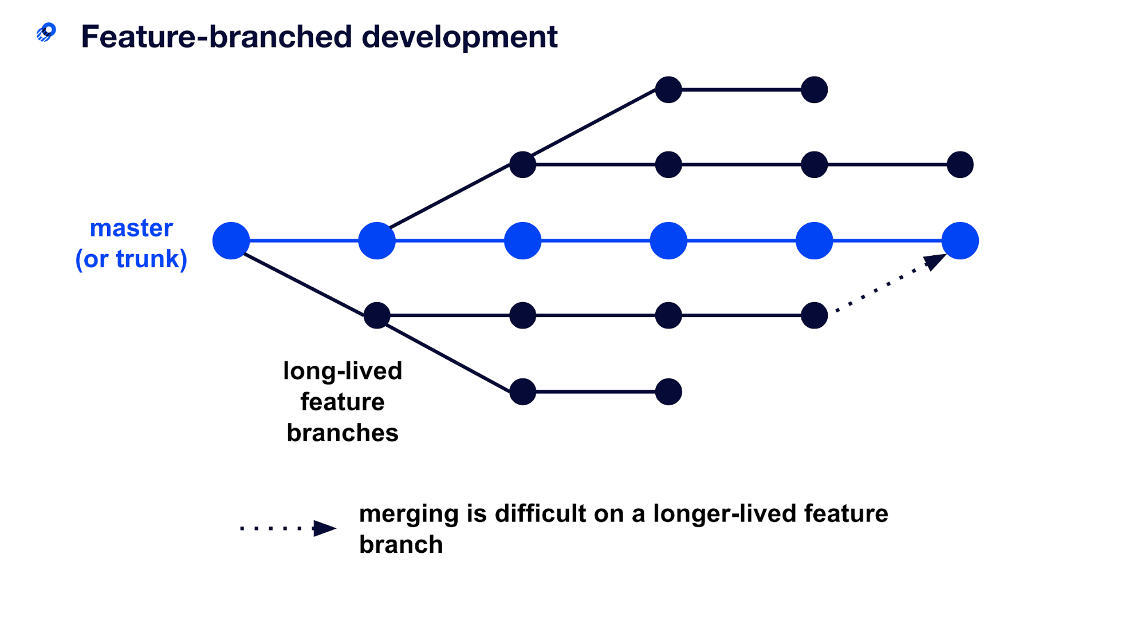
Gerencia de Configuração no controle de versões
Notes:
Fonte: https://www.optimizely.com/optimization-glossary/trunk-based-development/

Slide 35

Clean Code do software
Arquivos em geral com padrão de nomes:
<Cliente> - <Projeto> - <Nome do Artefato> - <Identificador> - <Data>
TODOS! (atas, fontes, especificações, e-mails, etc)
Fontes:
Na sua identificação utiliza-se (se possível) alguma relação com o requisito:
Exe.: Cadastro de Usuário → cadUsuario.jsp

Slide 36

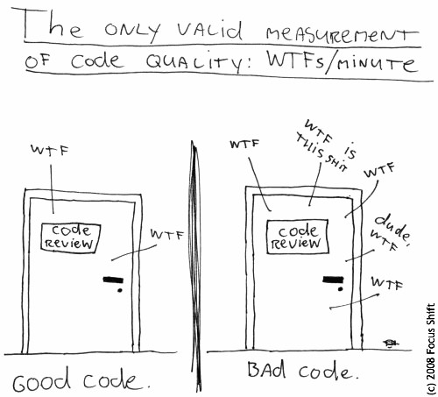

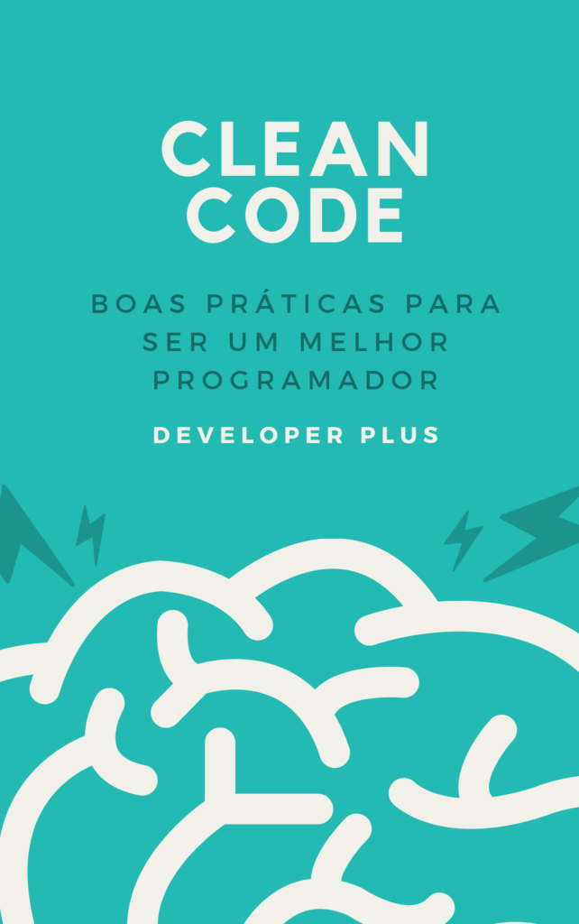
Clean Code do software
Notes:
Fonte: https://mulheresnacomputacao.com/2012/09/26/cleancode/

Slide 37
Qualidade Atinge Tudo Qualidade no processo
Quais outras iniciativas
de qualidade
que você conhece ?

Slide 38
Exercício Qualidade no trabalho em equipe
Defina a qualidade dos sistemas:
Sistemas de Contabilidade
Sistema de Controle de Clientes para Restaurante
Sistema Médico de Controle de Marca Passo
Sistema de Controle de Gado para Fazenda
Sistema de Controle de Montagem de Bolos
Sistema de Controle de Farmácia
Sistema de Controle Hospedagem
Sistema de Controle de Caronas

Slide 39
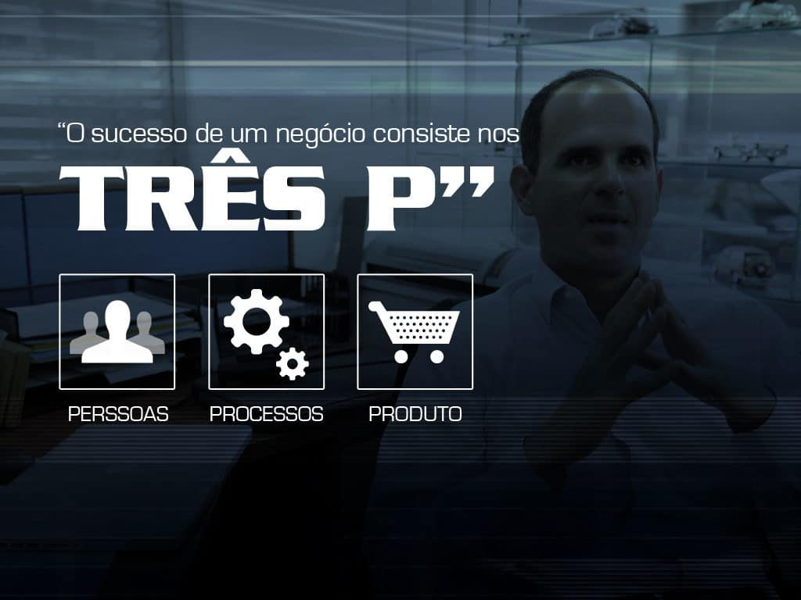
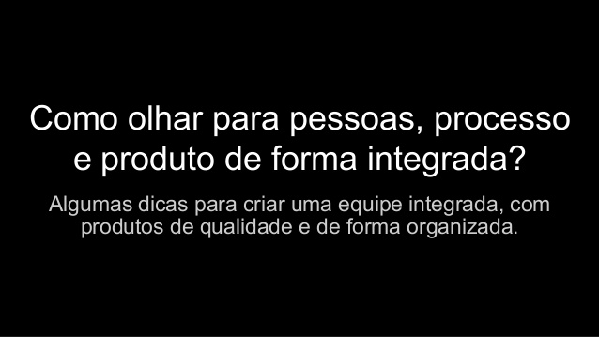
Qualidade 3 Ps Qualidade integrada
Notes:
Fonte: https://www.slideshare.net/raphalbino/3-ps-pessoas-processo-e-produto

Slide 40

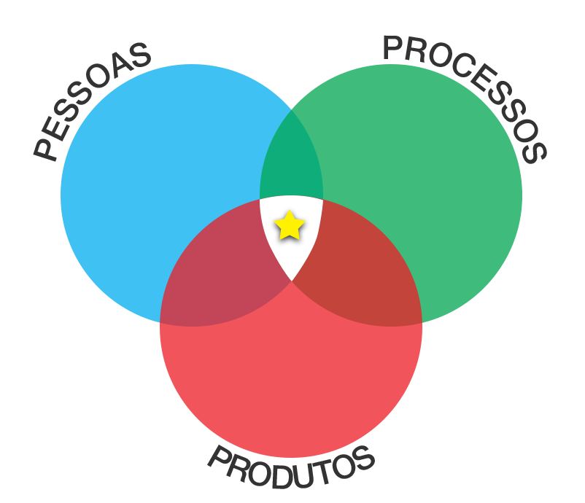
Qualidade 3 Ps Qualidade integrada
Notes:
Fonte: https://www.slideshare.net/raphalbino/3-ps-pessoas-processo-e-produto

Slide 41
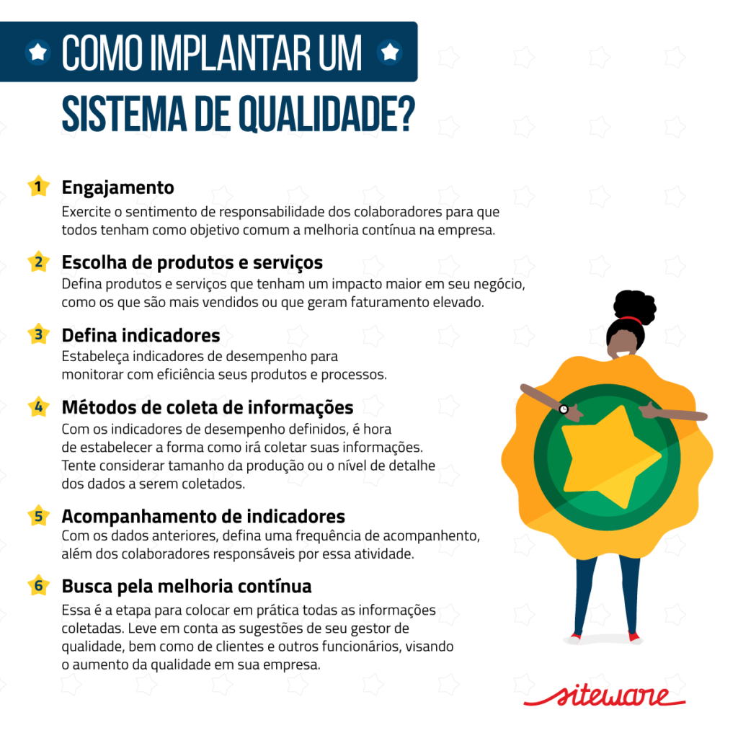
Notes:
Fonte: https://www.siteware.com.br/qualidade/implantacao-de-um-sistema-de-qualidade/

Slide 42
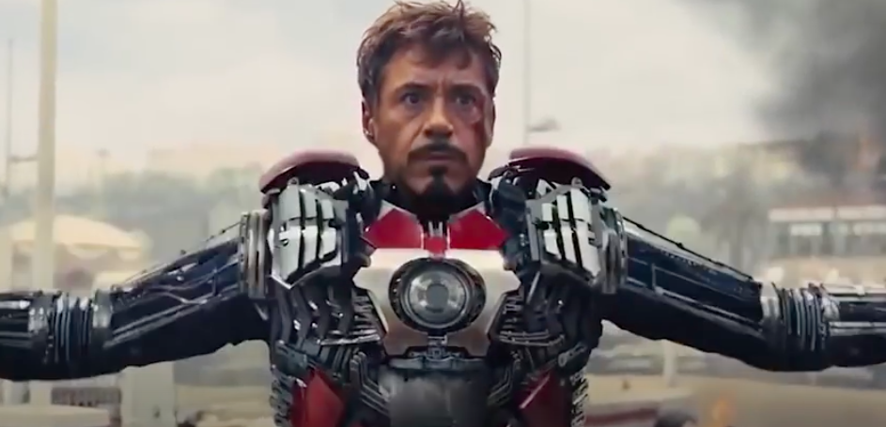
Qualidade esta em tudo... Qualidade em filmes que você ne sabia
Vídeo:
https://youtu.be/3F1MB68J2Ms
10 Filmes com Computação
Gráfica Avançada
Notes:
Fonte: https://youtu.be/3F1MB68J2Ms

Slide 43

Obrigada ! Quer saber mais ...
Vivian Pedó -> profeviv@framers.com.br

